Slide 1
Обучающий семинар по подготовке
к республиканскому конкурсу среди ДОО «Зеленый огонек-2022»
(разработка рабочих тетрадей по образовательной области
«Речевое развитие»)
Бикчантаева Светлана Александровна
заместитель директора – начальник управления пропаганды БДД ГБУ «Безопасность дорожного движения»

Slide 2
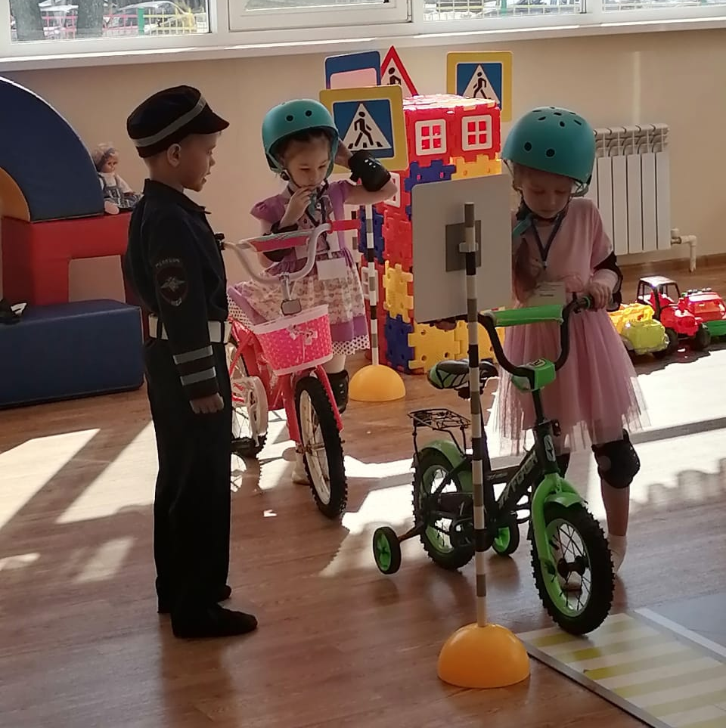
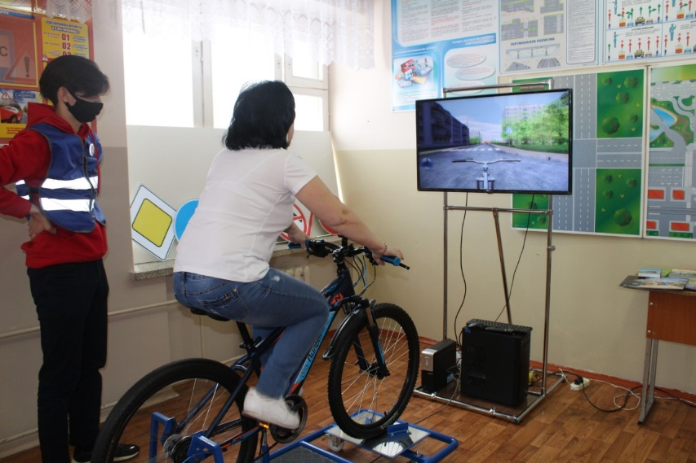
Мероприятия по профилактике детского дорожно-транспортного травматизма
Конкурсы-семинары («Зеленый огонек», «Безопасное колесо», «Лучший руководитель отряда ЮИД»);
Конференции;
Смотр-конкурс лэпбуков «Шкатулка знаний безопасности»;
Круглые столы.
Повышение квалификации;

Slide 3
СТАТИСТИКА ДТП С УЧАСТИЕМ ДЕТЕЙ
ЗА 11 МЕСЯЦЕВ 2021 ГОДА
ДТП
427 - 8
Погибли
14 + 6
Ранены
453 - 11

Slide 4
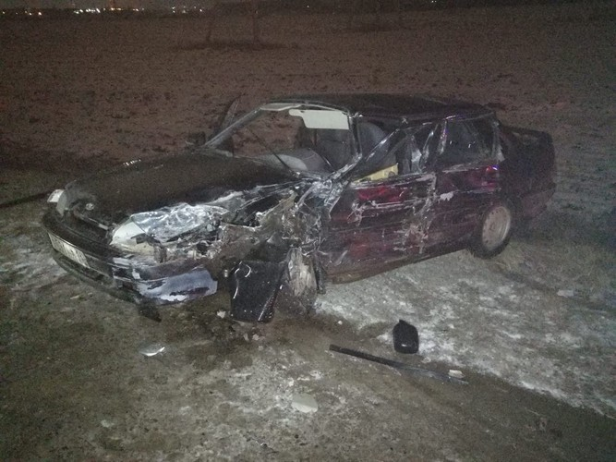
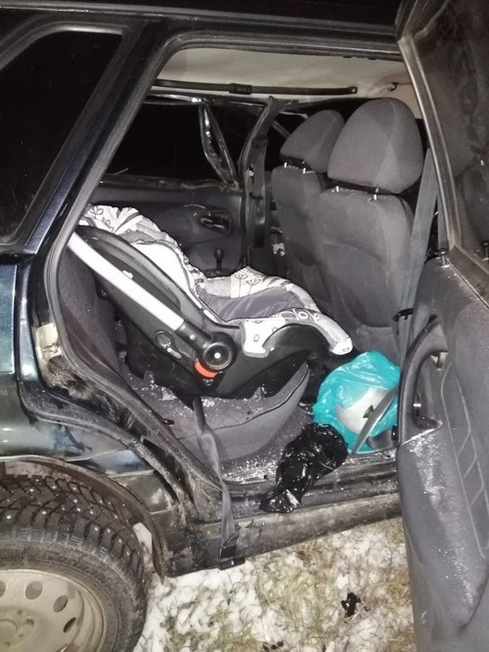
ДТП В ЕЛАБУЖСКОМ РАЙОНЕ 13.11.2021 Г.
ПОГИБ 1 РЕБЕНОК - ПАССАЖИР

Slide 5
ДТП В КАЗАНИ 24.11.2021 Г.
ПОГИБ 1 РЕБЕНОК - ПЕШЕХОД

Slide 6
ДТП В МЕНЗЕЛИНСКОМ РАЙОНЕ 26.11.2021 Г.
ПОГИБ 1 РЕБЕНОК - ПЕШЕХОД

Slide 7
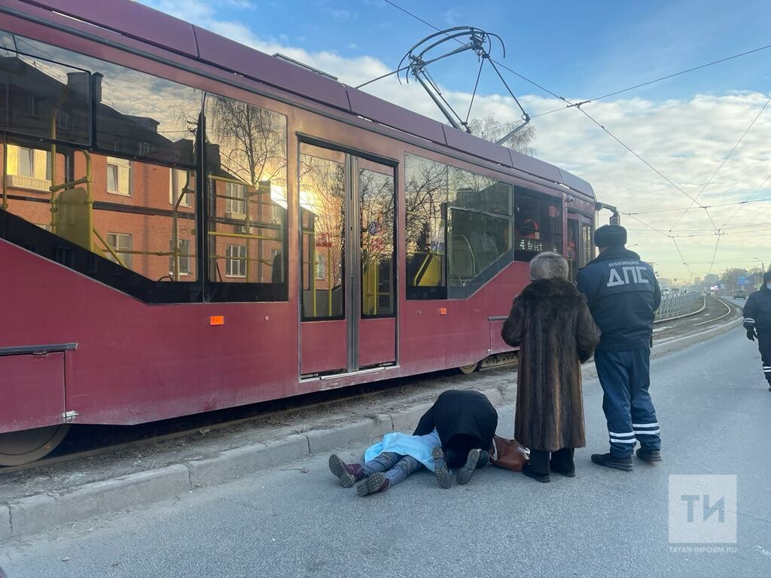
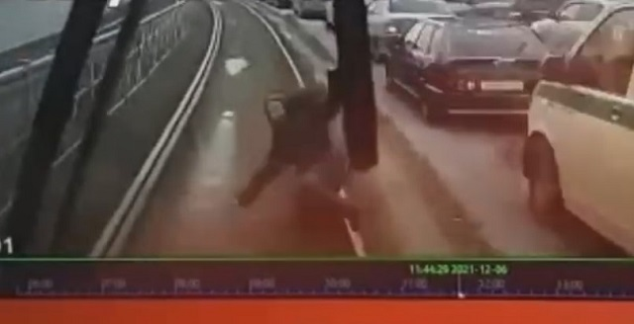
ДТП В КАЗАНИ 06.12.2021 Г.
ПОГИБ 1 РЕБЕНОК - ПЕШЕХОД

Slide 8
СТАТИСТИКА ДТП С ДОШКОЛЬНИКАМИ
ЗА 11 МЕСЯЦЕВ 2021 ГОДА
ДТП
127 30 % (от общего кол-ва ДТП с детьми)
Погибли
9 64%
Ранены
147 32%

Slide 9
СТАТИСТИКА ДТП ПО ВИНЕ ВОДИТЕЛЕЙ ТС
ЗА 11 МЕСЯЦЕВ 2021 ГОДА
ДТП
293 - 3 %
Погибли
13 + 83 %
Ранены
321 - 3 %

Slide 10
Обучающий семинар по подготовке
к республиканскому конкурсу среди ДОО «Зеленый огонек-2022»
(разработка рабочих тетрадей по образовательной области
«Речевое развитие»)
Бикчантаева Светлана Александровна
заместитель директора – начальник управления пропаганды БДД ГБУ «Безопасность дорожного движения»

